Slide 1
Машинное обучение
Введение

Slide 2
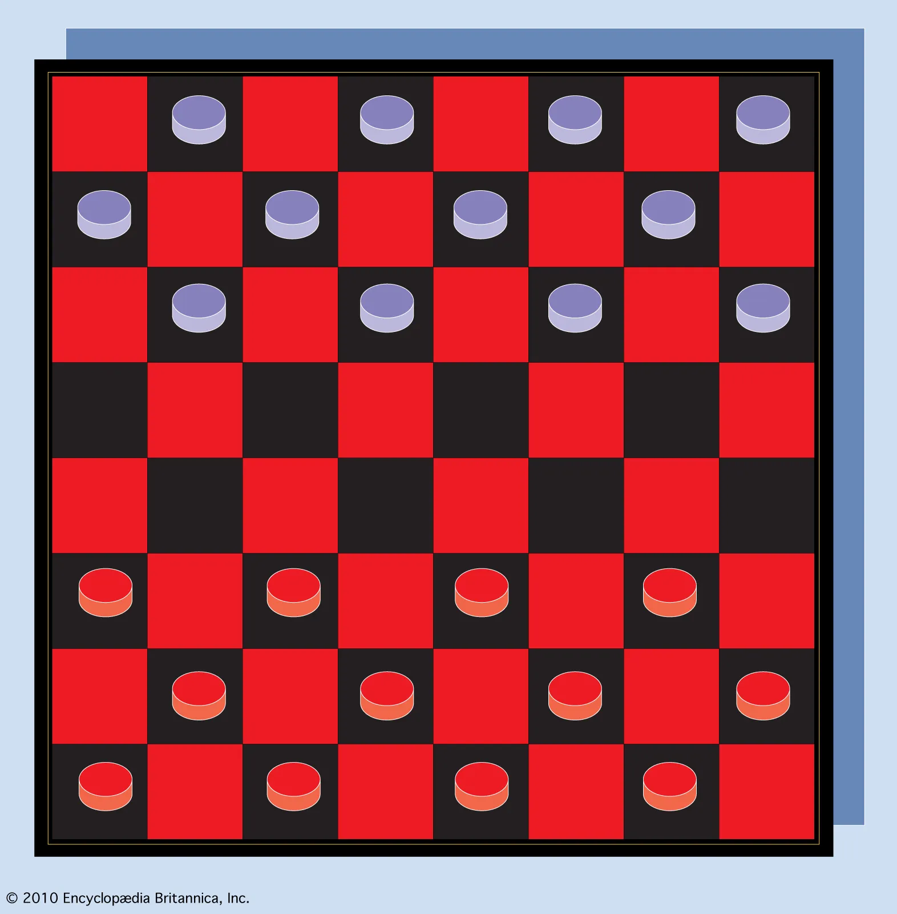
Что такое машинное обучение/Machine Learning
A field of study that gives computers the ability to learn without being explicitly programmed (A. Samuel, 1959)
Можно не придумывать правила, а позволить машине выучить их самостоятельно
Цитата: A. L. Samuel, "Some Studies in Machine Learning Using the Game of Checkers," in IBM Journal of Research and Development, vol. 3, no. 3, pp. 210-229, July 1959, doi: 10.1147/rd.33.0210.
Картинка: Encyclopaedia Britannica

Slide 3
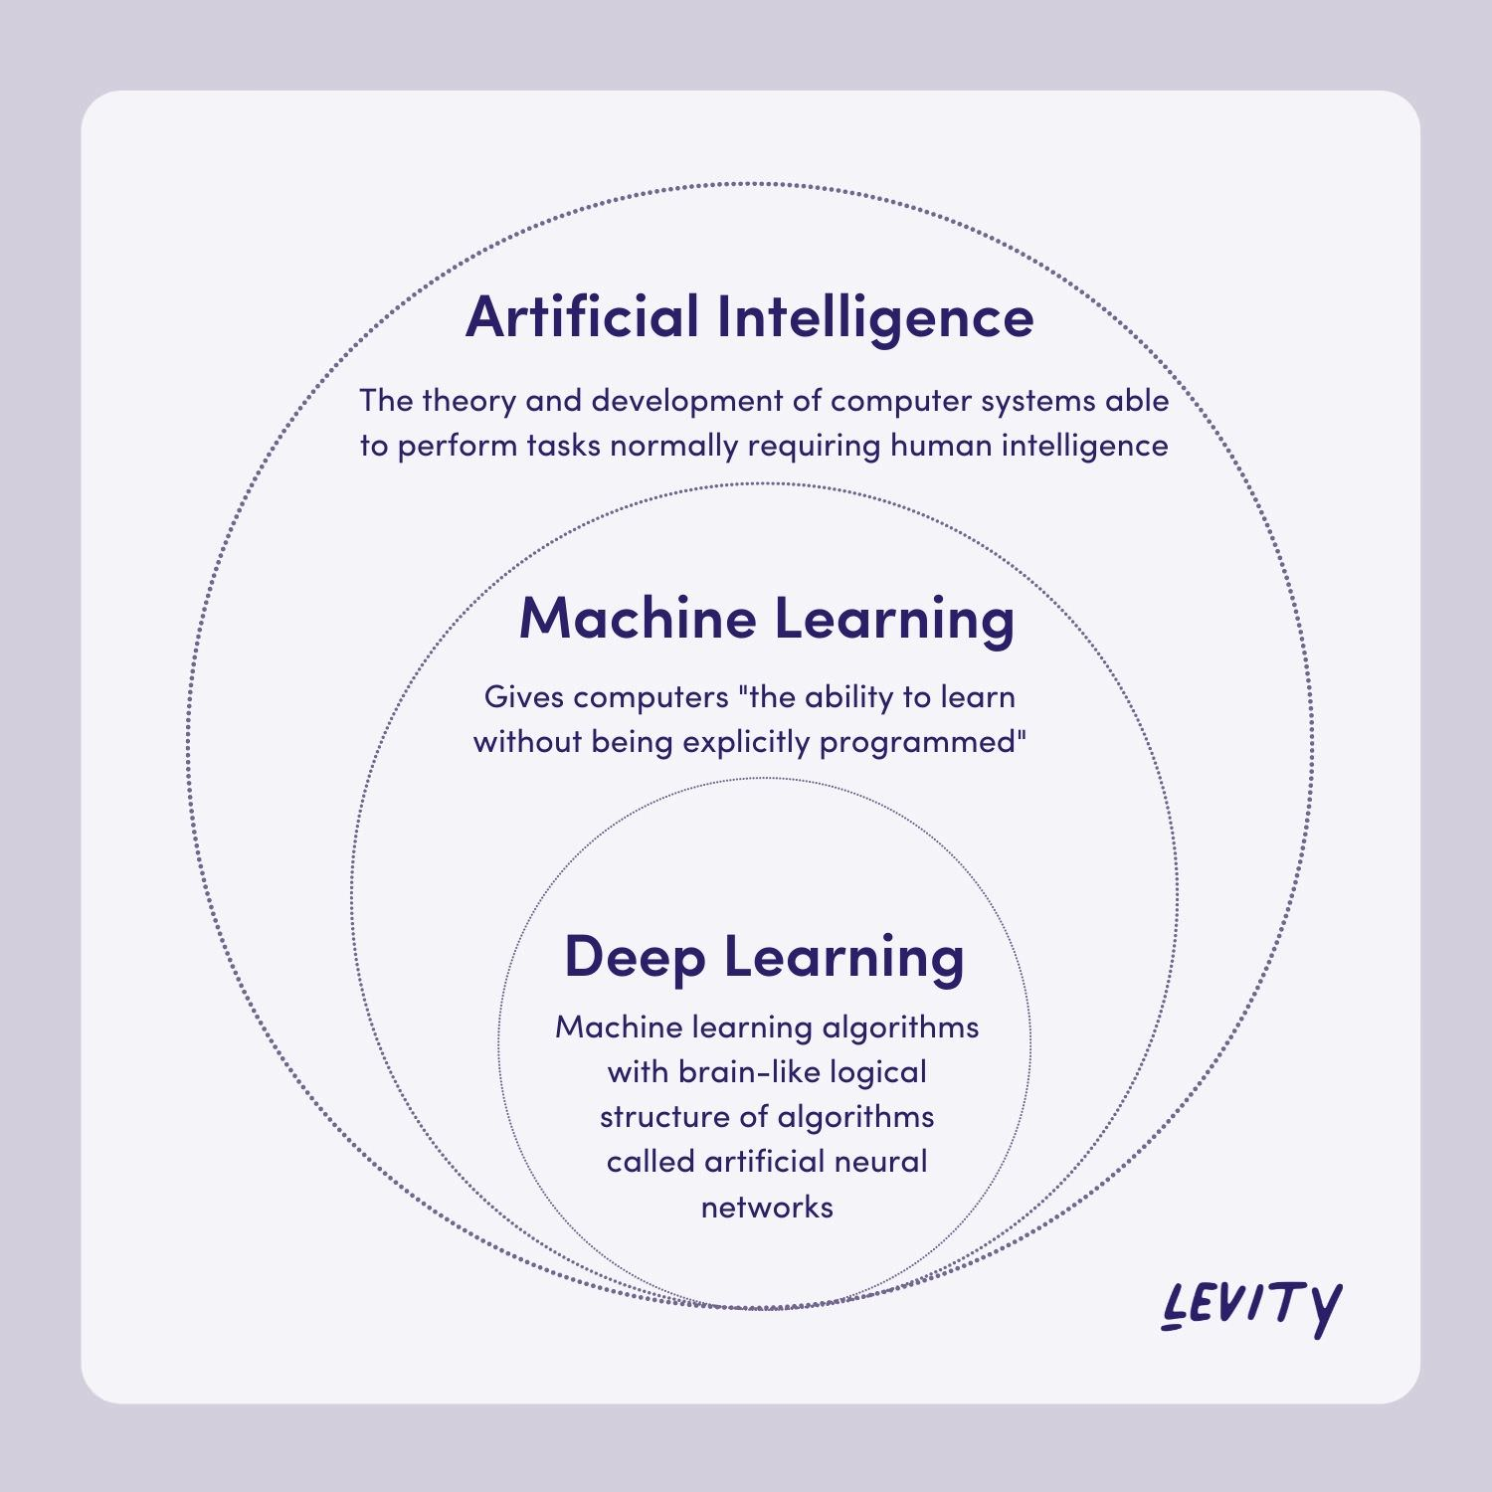
Machine Learning vs. Deep Learning
Глубокое обучение (Deep Learning) - группа задач машинного обучения с использованием нейронных сетей.
Нейросетям не нужен feature engineering: они сами вычленяют признаки, на которые надо обратить внимание;
Нейросети хорошо работают с очень большими наборами данных;
Нейросети сложнее интерпретировать.
Картинка: Levity.ai
Notes:
больше слайдов про это!

Slide 4
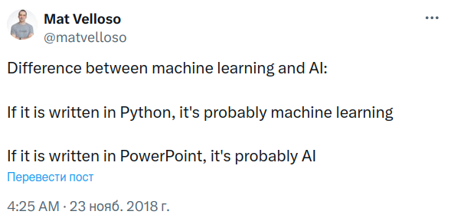

Slide 5
Применение машинного обучения
Рекомендательные системы
Распознавание лиц и предметов (например, чтение рентгенограмм)
Машинный перевод
…

Slide 6
Про этот курс

Slide 7
Что будет на этом курсе?
Основные задачи машинного обучения: классификация, регрессия, кластеризация, методы снижения размерности, ансамбли
Оценка работы моделей, анализ ошибок
Глубокое обучение: как работают нейросети, “классический DL” (CNN, RNN, LSTM), трансформеры
Две “свободные” пары: можно потратить на разбор лабораторных

Slide 8
Оценка знаний
ВАЖНО: материалы со звездочкой* не входят ни в какую обязательную оценку знаний.
Квизы после занятий:
Для оценки вашего понимания материала;
Большинство вопросов закрытые;
Можно проходить сколько угодно раз;
Дедлайн в конце курса;
Засчитываться будет ВТОРОЕ прохождение (или первое, если вы прошли только один раз), поэтому, пожалуйста, пользуйтесь всегда одной почтой!

Slide 9
Оценка знаний
3 лабораторные работы:
№1: попробовать свои силы после регрессий и классификаций;
№2: большая лабораторная на всё “классическое ML”;
№3: небольшая лабораторная по глубокому обучению;
Дедлайн указан для каждой лабораторной отдельно, но не меньше двух недель.

Slide 10
Оценка знаний
Дополнительные задания внутри ноутбуков:
Это задания, помеченные как “дополнительные”, для которых нет решений внутри тетрадки.
Не обязательно решать и не обязательно сдавать. Стоит показывать, если вы сомневаетесь в решении или что-то не получилось. Дедлайнов нет;
Дадут вам бонусы, если вы захотите повысить оценку в конце курса;
1 целиком выполненная тетрадка = 0.2 итогового балла;
NB! Задания, отмеченные звёздочкой (*), не обязательно решать для получения баллов. Я могу их проверить и зачесть в плюс к итоговому баллу, если вы их сделаете, но тетрадка считается выполненной, когда в ней решены все дополнительные задания, при этом задания со звёздочкой могут быть не решены.

Slide 11
Формула оценки
0.2*квизы + 0.2*ЛР₁ + 0.4*ЛР₂ + 0.2*ЛР₃ = 1
Если вы понимаете, что вашей накопленной оценки вам достаточно, можете больше не выполнять задания.

Slide 12
Основные принципы сдачи работ
ВСЕ задания курса выполняются самостоятельно (возможность командной работы появится снова в финальном проекте);
ВСЕ задания выполняются на питоне. По возможности, придерживайтесь нашего стека:
scikit-learn
pytorch
transformers
Допустимы другие ПОХОЖИЕ библиотеки - например, keras вместо pytorch, но их использование должно быть согласовано.

Slide 13
Методы машинного обучения
Обучение с учителем (supervised learning)
Обучение без учителя (unsupervised learning)
Частичное обучение (semi-supervised learning)
Обучение с подкреплением (reinforcement learning)

Slide 14
Обучение с учителем / supervised learning

Slide 15
Supervised learning
Есть входы X (набор признаков, источник) и выходы y (целевая переменная, таргет). Постройте функцию, максимально приближающую зависимость y от X.
Примеры:
Регрессия: предскажите возраст человека по тексту (шкала от ~5 до ~100)
Классификация: предскажите тон комментария по тексту (заданное количество тонов)
Notes:
упростить формулировку

Slide 16
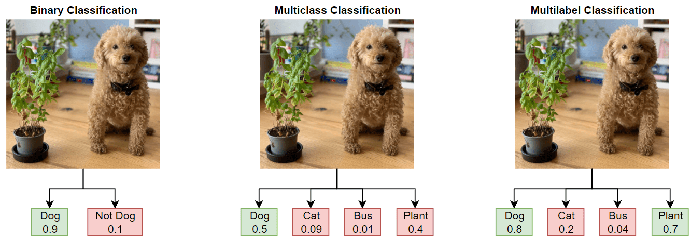
Классификация
Задача: построить алгоритм, который разделял бы выборку на заранее известные классы.
Картинка: www.mathworks.com

Slide 17
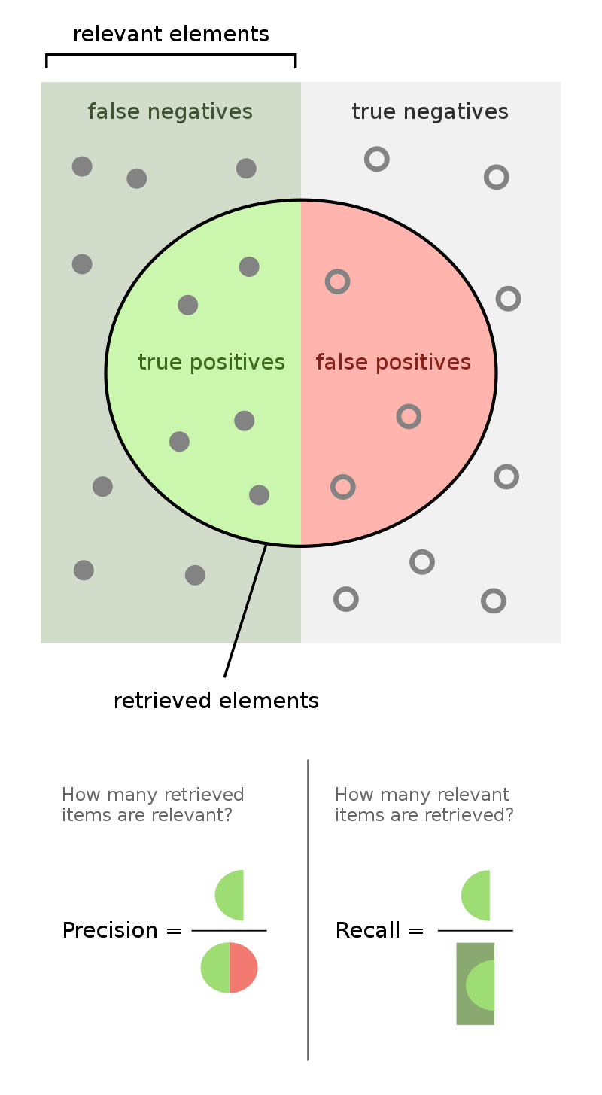
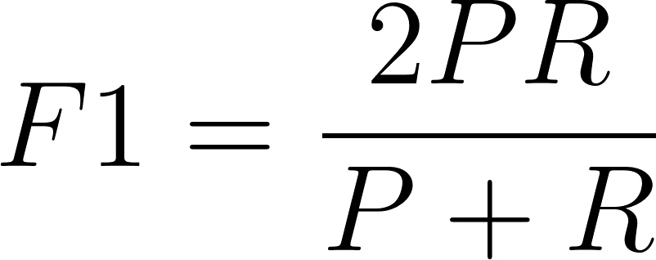
Классификация
Как оценивать качество? Пример для бинарной классификации (делим элементы на релевантные и нерелевантные):
Точность (precision): сколько элементов, определенных моделью как релевантные, действительно релевантны?
Полнота (recall): сколько действительно релевантных элементов найдено?
F1-score: гармоническое среднее между точностью и полнотой.
Картинка: Walber - Diagram representation of Precision and Recall, https://commons.wikimedia.org/w/index.php?curid=36926283

Slide 18
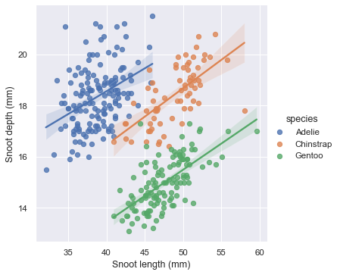
Регрессия
Задача: исследовать влияние независимых переменных на зависимую.
Как оценивать качество?
Среднеквадратичная ошибка;
Доля объясненной дисперсии;
…
Картинка: Multiple linear regression in Seaborn, https://seaborn.pydata.org/examples/multiple_regression.html

Slide 19
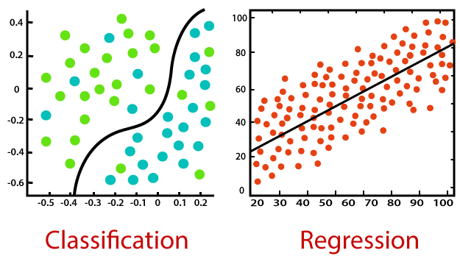
Supervised learning
Классификация: мы знаем, где зеленые точки, а где голубые. Мы хотим научиться отличать зеленые от голубых.
Регрессия: мы знаем, где красные точки. Мы хотим предсказать, где появятся следующие красные точки.
Картинка: www.javatpoint.com

Slide 20
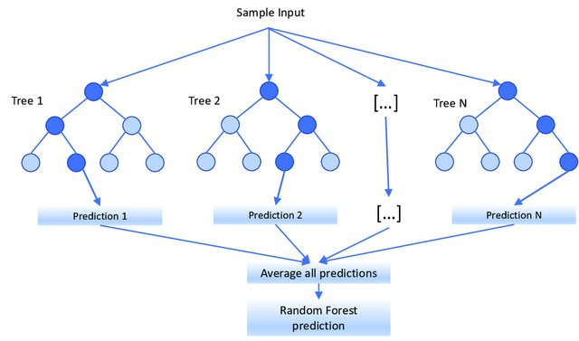
Ансамбли
Идея: чтобы улучшить качество предсказаний, можно вместо одной модели обучить несколько и скомбинировать их
Примеры:
Рандомный лес
Градиентный бустинг
…
Часто применяются для задач классификации
Источник: Segura, David & Khatib, Emil & Barco, Raquel. (2022). Dynamic Packet Duplication for Industrial URLLC. Sensors. 22. 587. 10.3390/s22020587.

Slide 21
Обучение без учителя / unsupervised learning

Slide 22
Unsupervised learning
Дан набор объектов одного рода. Обнаружьте зависимости между ними.
Важно: мы не пытаемся объяснить зависимую переменную! Просто ищем паттерны в данных.
Примеры:
Кластеризация: поделите новости на тематические кластеры;
Снижение размерности: подготовьте к классификации массив текстовых данных

Slide 23
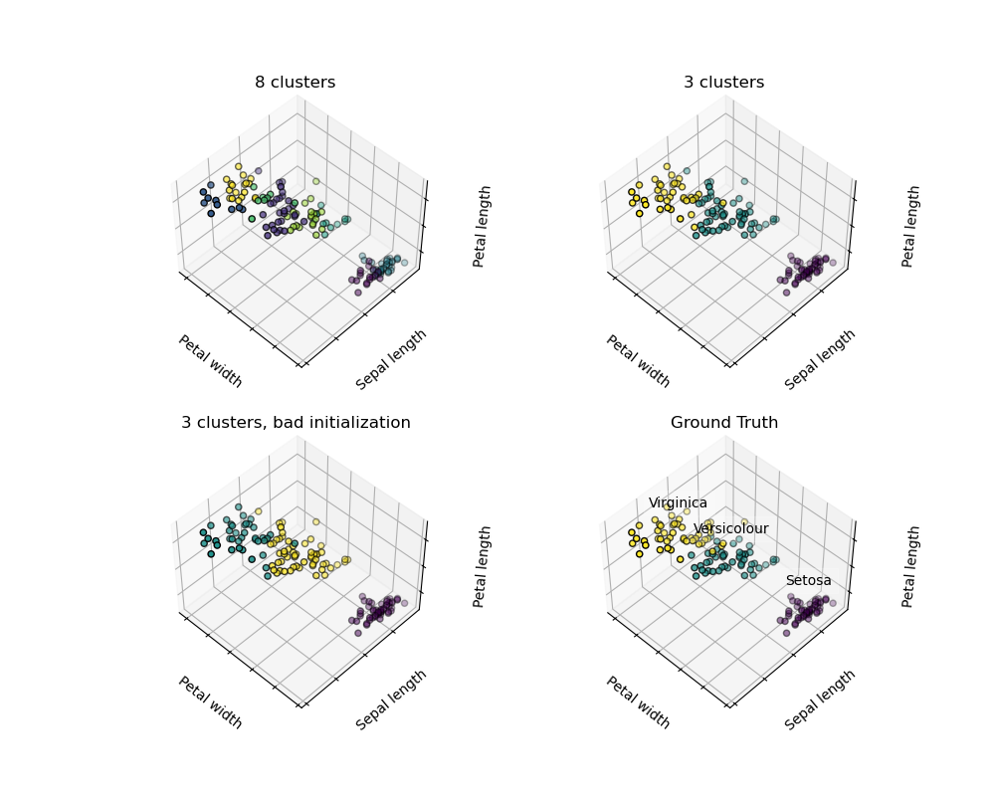
Кластеризация
Задача: поделить объекты на группы таким образом, чтобы объекты в каждой группе были больше похожи друг на друга, чем на объекты другой группы
Качество можно оценить, если истинные лейблы (и, соответственно, их количество) известны. Важно: нам НЕ нужны лейблы для обучения.
Источник: https://scikit-learn.org/stable/auto_examples/cluster/plot_cluster_iris.html

Slide 24
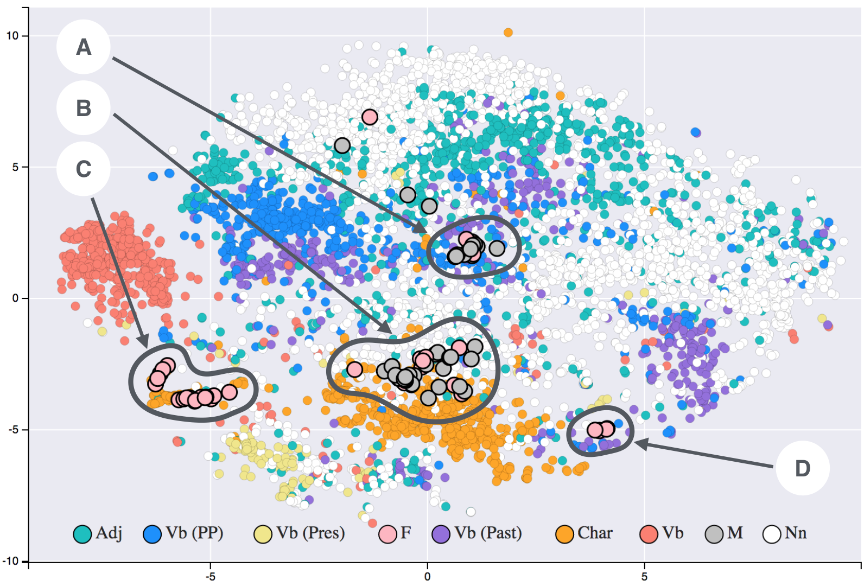
Снижение размерности
Задача: снизить размерность матрицы признаков, потеряв как можно меньше информации;
Можно использовать для моделирования топиков;
Также часто используется перед другой задачей (например, перед классификацией) или для визуализации данных.
Источник: Siobhán Grayson - T-SNE visualisation of word embeddings generated using 19th century literature, https://commons.wikimedia.org/w/index.php?curid=64541584

Slide 25
Классификация и кластеризация: в чём разница?
Задача: разделите новости по темам
Данные: корпус новостей, для каждой из которых мы знаем тему или набор тем.
Как учимся: даем модели признаки (вектора текстов) и зависимую переменную (класс).
Чего ждём: что модель научится разделять пространство признаков.
Как оцениваем: на отложенном тестовом множестве.
Данные: корпус новостей. Может быть, он вообще не размечен по темам, может быть, размечена только малая его часть.
Как учимся: даем модели признаки. Предполагаем, что в текстах может быть N разных тем. Даём это число модели.
Чего ждём: что модель найдет в пространстве признаков N отдельных групп.
Как оцениваем: можем оценить на малой размеченной части корпуса, если она есть.

Slide 26
Классификация и кластеризация: в чём разница?
Задача: разделите новости по темам
Данные: корпус новостей, для каждой из которых мы знаем тему или набор тем.
Как учимся: даем модели признаки (вектора текстов) и зависимую переменную (класс).
Чего ждём: что модель научится разделять пространство признаков.
Как оцениваем: на отложенном тестовом множестве.
Данные: корпус новостей. Может быть, он вообще не размечен по темам, может быть, размечена только малая его часть.
Как учимся: даем модели признаки. Предполагаем, что в текстах может быть N разных тем. Даём это число модели.
Чего ждём: что модель найдет в пространстве признаков N отдельных групп.
Как оцениваем: можем оценить на малой размеченной части корпуса, если она есть.
Это классификация.
Это кластеризация.

Slide 27
Другие методы: semi-supervised, reinforcement learning

Slide 28
Semi-supervised learning*
Одновременное обучение на аннотированных и неаннотированных данных.
Примеры:
Модель обучается на аннотированных данных, затем её предсказания используются для аннотирования остальной части выборки;
Несколько моделей обучаются на аннотированных данных, их совместные предсказания используются для аннотирования остальной выборки.

Slide 29
Self-supervised learning*
Имея неаннотированные данные, достаньте из них объекты обучения самостоятельно.
Representation learning / обучение представлений
Continuous Bag of Words: предскажите слово по контексту
Skip-gram: предскажите контекст по слову
слово
пушистый кот мурлычет
контекст

Slide 30
Reinforcement learning*
Агент (модель) взаимодействует с неизвестной ему средой. Он должен выбрать такую стратегию поведения, которая максимизирует награду.
Пример: диалоговые системы
Наблюдения: запрос от пользователя
Действия: генерация ответа
Награда: баллы за информативные, неодинаковые и грамматически правильные ответы

Slide 31
Ход эксперимента в машинном обучении

Slide 32
Этапы эксперимента
Подготовка данных
Опциональный препроцессинг: очистка, лемматизация, удаление стоп-слов…
Удаление пропусков (а также удаление выбросов или сохранение их для отдельной обработки)
Токенизация
Опционально: feature engineering/feature selection
Разбиение на тренировочный и тестовый сет

Slide 33
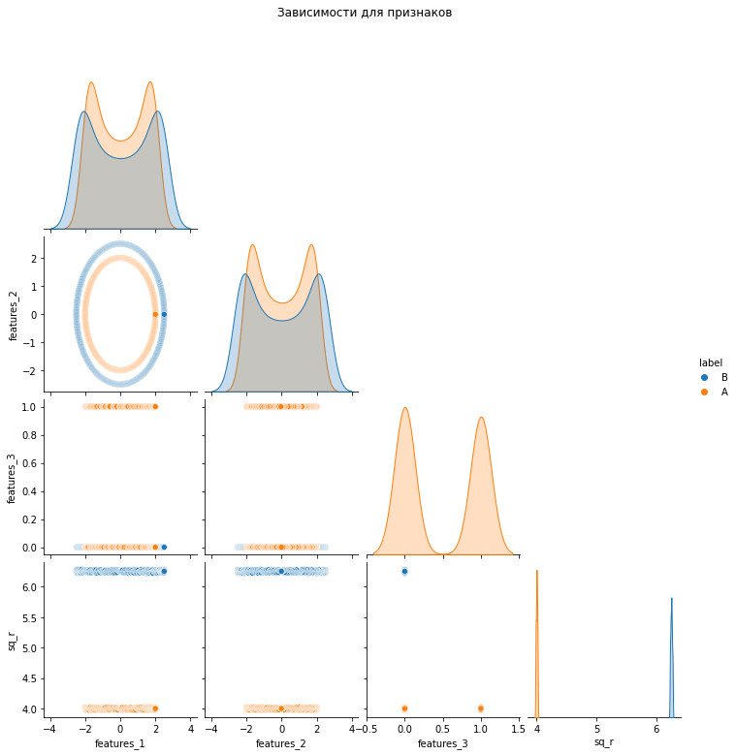
Этапы эксперимента
Подготовка данных
Опционально: feature engineering/feature selection*
Как правило, не выполняется для векторов слов;
Имеет смысл избавляться от признаков, которые, например, никак не могут объяснить зависимую переменную, либо пар признаков, сильно коррелирующих друг с другом
Если признаки линейно неразделимы, можно попробовать их преобразовать (см. картинку)
Картинка: https://habr.com/ru/companies/ruvds/articles/680498/
изначальные признаки
новый признак

Slide 34
Этапы эксперимента
Выбор оптимальной модели для вашей задачи
Обратите внимание, по крайней мере, на следующие вопросы:
Какую задачу вы решаете?
К какому типу относятся ваши переменные?
Что вам важно: интерпретируемость или предсказательная способность?
Обучение модели на обучающей выборке
Тестирование модели на тестовой выборке

Slide 35
Этапы эксперимента
Оценка качества работы модели
Автоматическими метриками (например, F-score для классификации, R² для регрессии)
Анализ ошибок: посмотреть примеры, в которых модель ошибается. Есть ли объяснения этим ошибкам?
Если работу модели оценивают люди, продумайте критерии оценки.

Slide 36
Пример ручного анализа ошибок
Допустим, вы анализируете работу модели для оценки CEFR-уровня текстов (А1, А2, В1 и так далее).
Вы используете относительные количества слов из определенных лексических минимумов (это списки слов, которые студент должен знать на определенном уровне освоения языка) в качестве независимых переменных.
Вы размечаете тексты по уровням согласно уровням учебников, из которых берете данные.
На тестовой выборке вы видите следующие результаты:

Slide 37
Предложение | y_true | y_pred
Антон изучает архитектуру. | А1 | А1
В мультфильме кот ест пирожок. | А1 | А2
Колбаса вкусная. | А1 | А1
Курсивом отмечены слова уровня А1;
Подчеркнуты слова уровня А2;
y_true - истинные уровни текстов;
y_pred - предсказания модели.
Что можно сказать о причине ошибки модели в данном случае? Стоит ли её переучивать? Смог бы человек с точностью определять CEFR-уровни коротких текстов?

Slide 38
Про практические занятия и scikit-learn

Slide 39
Практические задания
Основная питоновая библиотека для классического ML - scikit-learn, он же sklearn.
Проект начат в 2007м году; в 2010м первая публичная версия была выпущена исследователями из INRIA;
Устанавливается командой pip install scikit-learn; в Google Colab предустановлен.

Slide 40
User Guide: https://scikit-learn.org/stable/user_guide.html. Рекомендуется как теоретическое пособие; практическое применение инструментов лучше смотреть отдельно на их страницах.
Пример:
Читаем про стохастический градиентный спуск в руководстве: https://scikit-learn.org/stable/modules/sgd.html
Смотрим описание класса и практическое применение классификатора на его странице: https://scikit-learn.org/stable/modules/generated/sklearn.linear_model.SGDClassifier.html
Смотрим примеры внизу страницы: https://scikit-learn.org/stable/modules/generated/sklearn.linear_model.SGDClassifier.html#examples-using-sklearn-linear-model-sgdclassifier
Ещё есть словарь: https://scikit-learn.org/stable/glossary.html

Slide 41
Чего мы не будем делать
Здесь описаны некоторые частые ошибки в машинном обучении: https://scikit-learn.org/stable/common_pitfalls.html. Среди них, например:
Непоследовательный препроцессинг: например, вы используете некие инструменты для препроцессинга на тренировочных данных, но не на тестовых;
Утечка данных: информация о тестовом множестве каким-то образом “протекает” (leaks) в тренировочные данные, например, потому что:
Тестовое множество не было выделено заранее;
Метод .fit был вызван на тестовых данных. Тестовые данные только трансформируются, мы на них не обучаемся!

Slide 42
Практика
https://colab.research.google.com/drive/1j4yD5nf6RIo9kQynKLXMULFWhocRKV5R?usp=sharing

Slide 43
Квиз:
https://forms.gle/KXnbwe34B5rAtARn9

Slide 44
Источники
Учебник Яндекса по машинному обучению: https://education.yandex.ru/handbook/ml/
Scikit-learn’s User Guide: https://scikit-learn.org/stable/user_guide.html
Курс по МЛ для математиков Ильи Щурова: https://github.com/ischurov/math-ml-hse-2018/tree/master
Курс по МЛ на ДПО предыдущих лет: https://github.com/nstsj/ML_for_NLP
Python Data Science Handbook: https://jakevdp.github.io/PythonDataScienceHandbook/

